Slide 1


Slide 2

به نام خدا
فصل هشتم
تحلیل نظام ارزشیابی و کاربرد طراحی آموزشی
  گروه زبان و ادبیات فارسی:
  سمانه اسدی
  فاطمه پارسایی
  زهرا پیرصوفی املشی
  صبا دباغ‌منش
  سلمان رمضانی‌فر

Slide 3

مراحل طراحی آموزشی:
۱. تعیین و تنظیم هدف‌های کلی
۲. تحلیل آموزشی
۳. تعیین محتوا، روش و وسیله
۴. تحلیل و تعیین نظام ارزشیابی
⬇
داشتن تصویری دقیق از هدف‌های آموزشی

Slide 4
اهمیت فراوان بازده برای تحلیل و تعیین نظام ارزشیابی
مؤلفه‌های تعیین بازده:
ارزیابی بازده فعالیت‌های آموزشی
استفاده از نتایج به‌دست‌آمده برای اصلاح و تقویت برنامه

Slide 5

فایده‌های ارزشیابی برای معلمان:
نشان‌دادن وجوه قوت و ضعف؛
مشخص‌کردن صحت و دقت نحوه ارزشیابی؛
تعیین‌کردن میزان آمادگی شاگردان برای قبول آموزش‌های بعدی.
انواع ارزشیابی:
۱. تشخیصی
۲. ارزشیابی پایان درس

Slide 6

نکات ضروری برای انجام ارزشیابی:
دقیق تعریف‌کردن تغییرات مدنظر
تعیین‌کردن معیار موفقت شاگردان
استفاده از پرسش‌های مناسب:
عینی: طرح‌کردن این سؤالات مشکل اما تصحیح آن‌ها آسان و بدون دخالت مصحح است.
ذهنی: طرح‌کردن این نوع سؤالات آسان اما تصحیح آن‌ها مشکل و با دخالت مصحح است.

Slide 7
نحوه ارزیابی میزان یادگیری شاگردان باید بدون فاصله پس از تدارک هدف‌های آموزشی معلوم شود.
تناسب بیشتر پرسش‌ها با هدف؛
تجدیدنظر به‌موقع در هدف‌ها در صورت مناسب نبودن آن‌ها.
اصلاح برنامه
⬇
انجام اقدامات لازم برای رفع نقایص و اشکالات موجود

Slide 8

همیشه اشکال از شاگردان نیست
دلایل موفق‌نبودن دانش‌آموزان در ارزشیابی
نادرستی هدف‌های آموزشی
مطلوب‌نبودن روش‌‌های تدریس
متناسب‌نبودن وسایل و امکانات و شرایط با هدف مدنظر
همخوانی‌نداشتن مدت زمان تدریس با محتوای مدنظر
نادرستی روش ارزیابی

Slide 9

مراحل الگوی طراحی آموزشی دانشگاه ایندیانای آمریکا
۱. تعیین هدف؛
۲. تحلیل و شناخت شاگردان؛
۳. انتخاب و تحلیل محتوای برنامه‌ها و فعالیت‌های آموزشی؛
۴. سازماندهی محتوای برنامه‌ها و فعالیت‌های آموزشی؛
۵. مشخص‌شدن وسیله آموزشی با توجه به هدف و محتوا؛
۶. تحلیل چگونگی اجرای برنامه‌ها؛
۷. دخالت‌دادن ارزشیابی مطرح‌شده و نتایج حاصل از آن در تقویت و اصلاح دوباره.

Slide 10
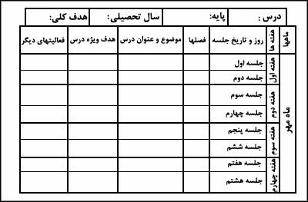
الگوی طرح درس سالانه: تنظیم طرحی یک‌ساله براساس هدف‌های آموزشی و با توجه به برنامه هفتگی
گام اول: تهیه تقویم طرح
گام دوم: تقسیم محتوا و اهداف دروس و زمان ارائه آن در طول ترم به طور کلی
گام سوم: تعیین هدف ویژه تدریس در هر جلسه به طور جزئی
گام چهارم: تعیین فعالیت‌های آموزشی خارج از مدرسه برای تقویت یادگیری

Slide 11

الگوی طرح درس روزانه: پیش‌بینی و تنظیم مجموعه‌فعالیت‌های معلم پیش از ورود به کلاس برای رسیدن به اهداف آموزشی و مدیریت زمان تدریس
۱. تعیین موضوع درس؛
۲. مشخص‌کردن هدف تدریس؛
۳. تجزیه کلی موضوع درس به مطالب و مفاهیم جزئی‌تر؛
۴. تهیه هدف‌های جزئی؛
۵. تهیه و تنظیم هدف‌های رفتاری یا هدف‌های اجرایی تدریس با توجه به ضوابط و سطوح مختلف یادگیری؛
۶. بررسی رفتار ورودی و دانسته‌های پیشین دانش‌آموز؛
۷. تهیه و تنظیم سؤالات لازم برای ارزشیابی توانایی واقعی شاگردان قبل از ورود به مباحث و فعالیت‌های آموزشی جدید؛
↑↑

Slide 12
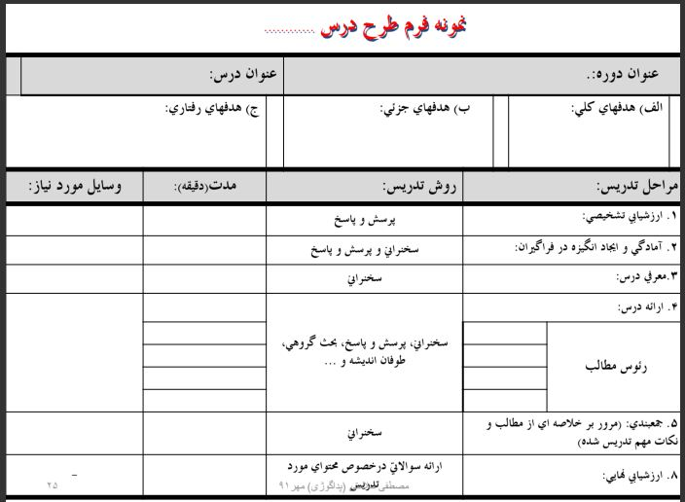
↓↓
۸. تحلیل و پیش‌بینی نتایج ارزشیابی برای شروع تدریس؛
۹. تعیین و تنظیم مراحل ارائه محتوای تدریس؛
۱۰. تعیین روش‌های مناسب برای ارائه محتوا در مراحل مختلف؛
۱۱. انتخاب مواد آموزشی متناسب با روش و محتوای برنامه؛
۱۲. مشخص‌کردن فعالیت و تجارب یادگیری مطلوب خارج از مدرسه، برای تقویت میزان یادگیری؛
۱۳. تعیین زمان لازم برای اجرای هریک از مراحل تدریس؛
۱۴. پیش‌بینی نحوه ارزشیابی بعد از تدریس و طرح پرسش‌های لازم.

Slide 13
مراحل ارائه‌ محتوای تدریس:
مرحله آمادگی؛
مرحله معرفی و بیان هدف‌های صریح آموزشی؛
مرحله ارائه درس؛
مرحله خلاصه‌کردن و نتیجه‌گیری؛
مرحله ارزشیابی؛
مرحله تعیین تکلیف و پایان‌دادن درس.

Slide 14

با سپاس از توجه شما دوستان گرامی

